Slide 1
1 图示为光电效应的实验曲线:
(1) 求证对不同材料的金属，AB线的斜率相同.
(2) 由图上数据求出普朗克常数．
U₀ / V
B
2
A
θ
0 5 10
v / 10¹⁴ Hz

Slide 2
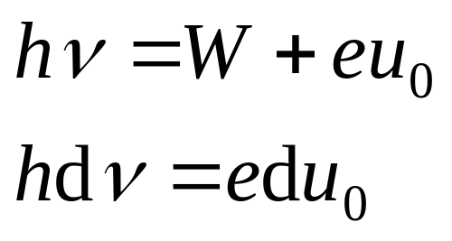
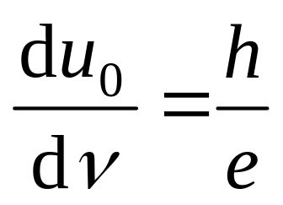
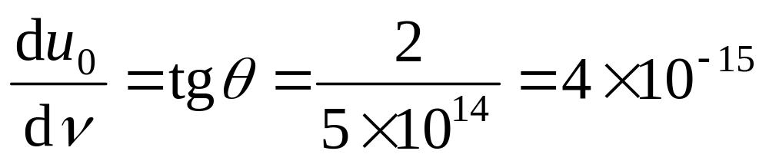
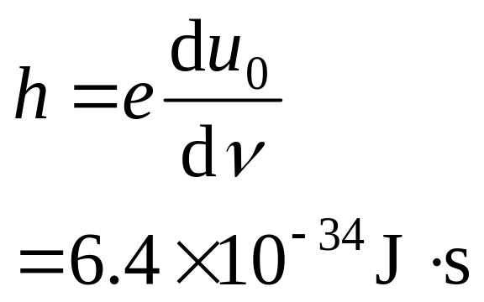
解 (1)
(2)
U₀ / V
B
2
A
θ
0 5 10
v / 10¹⁴ Hz

Slide 3
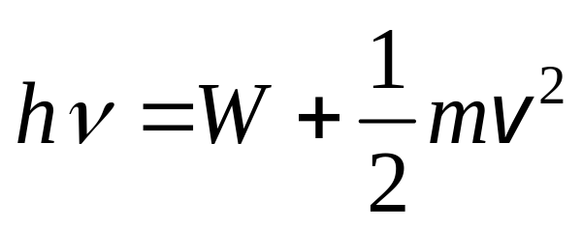
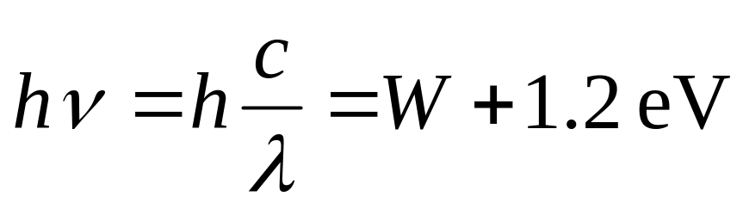
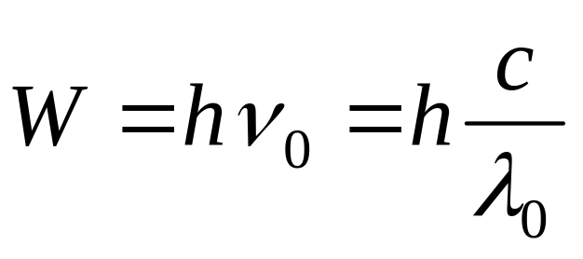
2 已知一单色光照射在钠表面上，测得光电子的最大动能为1.2 eV，而钠的红限波长为540 nm，求入射光的波长.
解
λ =355 nm

Slide 4

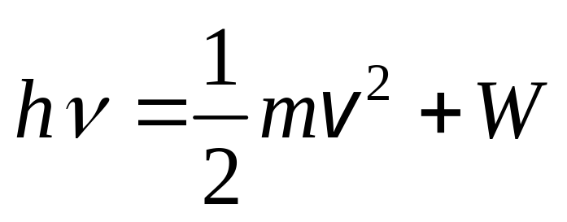
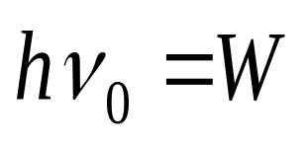
3 金属的光电效应的红限依赖于
(A)入射光的频率
(B)入射光的强度
(C)金属的逸出功
(D)入射光的频率和金属的逸出功
解

Slide 5
4 康普顿效应的主要特点是：
(A) 散射光的波长均比入射光短，且随散射角增大而减少，但与散射体的性质无关.
(B) 散射光的波长均与入射光相同，与散射角、散射体的性质无关.

Slide 6
(C) 散射光中既有与入射光波长相同的，也有比它长和短的，这与散射体的性质有关.
(D) 散射光中有些波长比入射光波长长，且随散射角增大而增大，有些与入射光波长相同，这都与散射体的性质无关.

Slide 7
5 康普顿散射实验中，已知入射光子能量ε₀=10⁴eV，散射角θ = 60˚，求
(1) 散射束波长偏移量Δλ，频率变化Δν，光子能量的变化ΔE .
(2) 反冲电子的动能、动量和反冲角度.

Slide 8
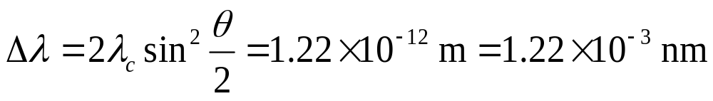
解 (1)
散射束波长偏移量:
散射光子
入射光子
θ
λν
ϕ
λ₀ν₀
电子
反冲电子

Slide 9
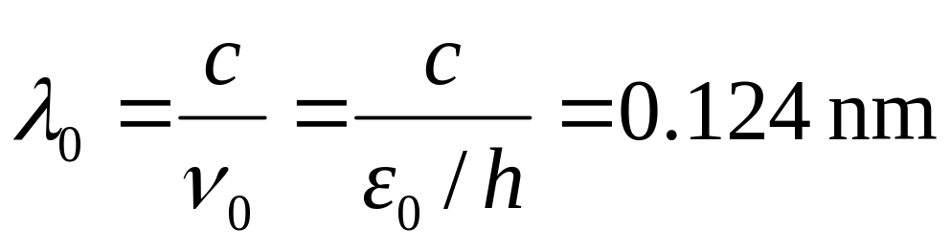
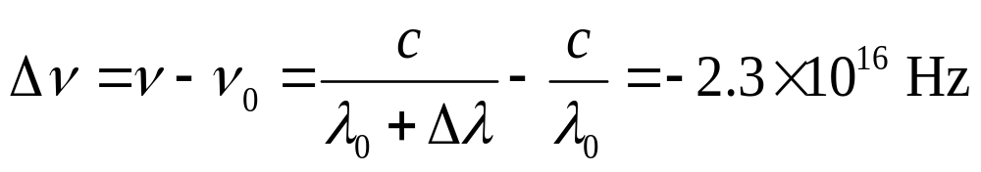
ε₀= hν₀=10⁴ eV
频率变化:
光子能量的变化(减少):
ΔE=hν -hν₀= hΔν = -1.525×10⁻¹⁷ J = -95.3 eV

Slide 10
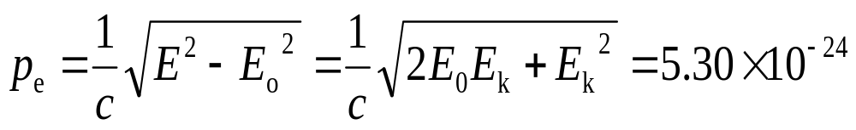
(2)反冲电子的动能和动量
kg·m·s⁻¹
散射光子
入射光子
θ
λν
ϕ
λ₀ν₀
电子
反冲电子

Slide 11
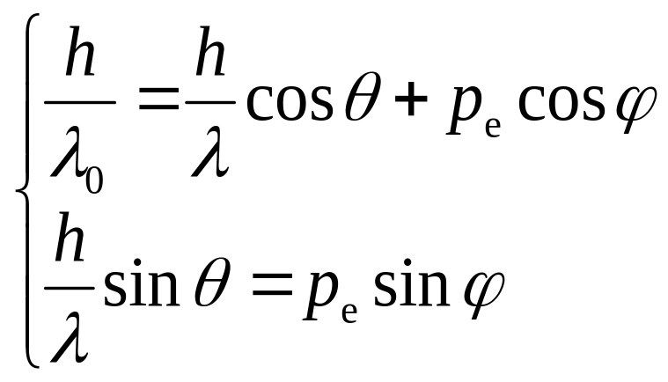
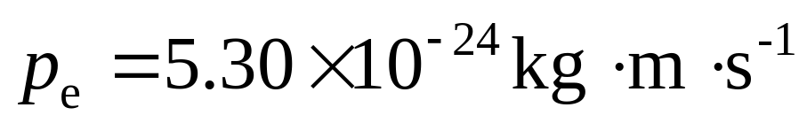
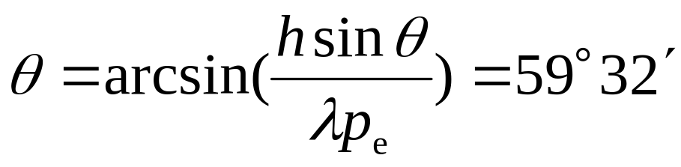
反冲角度由动量守恒定律的分量式求出
散射光子
入射光子
θ
λν
ϕ
λ₀ν₀
电子
反冲电子

Slide 12
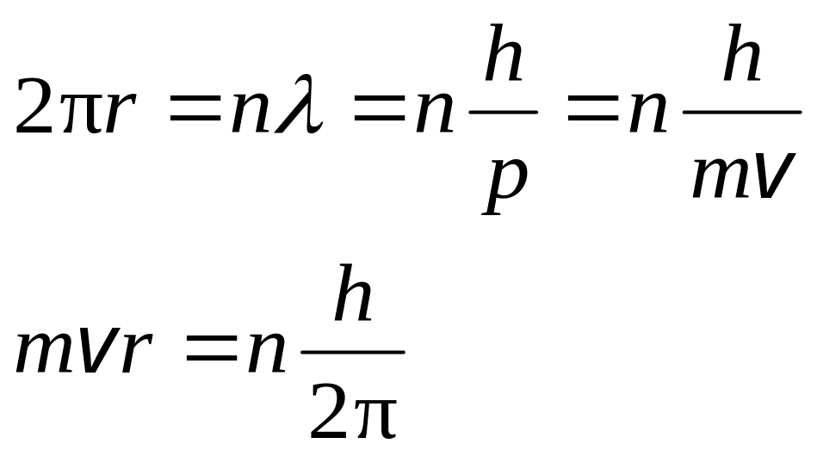
6 设电子绕氢核旋转的玻尔轨道的圆周长刚好为电子德布罗意波波长的整数倍，试从此点出发，推证玻尔的角动量量子化条件.
解

Slide 13
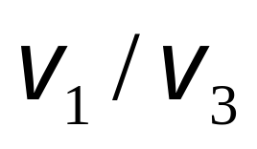
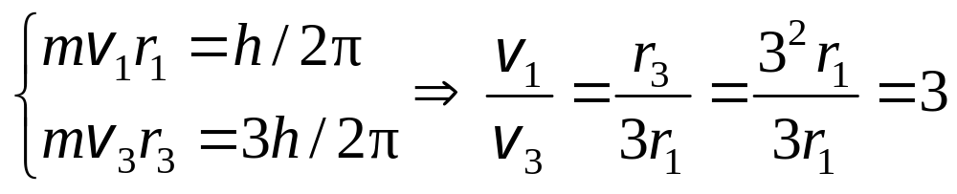
7 根据玻尔氢原子理论,求氢原子中的电子在第一和第三轨道上运动时的速度大小之比 .
解

Slide 14
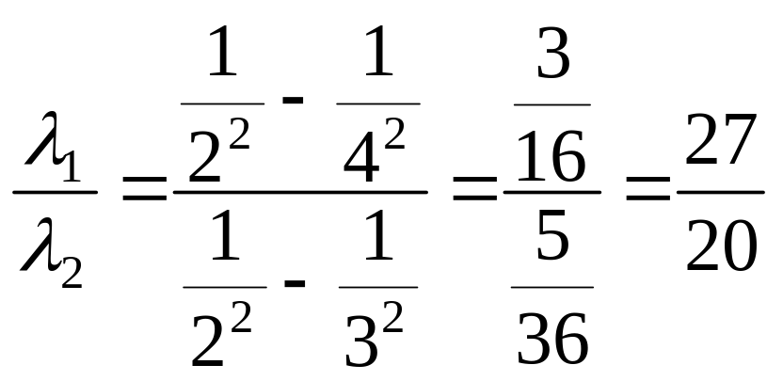
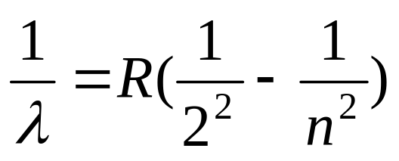
8 氢原子光谱的巴耳末系中波长最大的谱线用λ₁表示，其次波长的谱线用λ₂ 表示，则λ₁ /λ₂ 等于
(A) 9/8 (B) 16/9 (C) 27/20 (D) 20/27
解

Slide 15
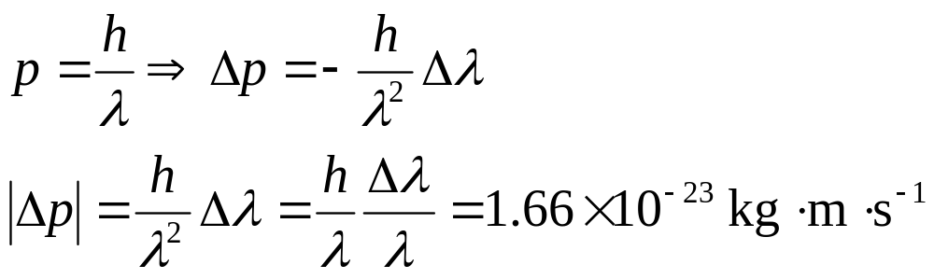
9 波长为400 nm的平面光波朝x轴正向传播，若波长的相对不确定量为Δλ/λ=10⁻⁶ ，求动量的不确定量和光子坐标的最小不确定量.
解

Slide 16
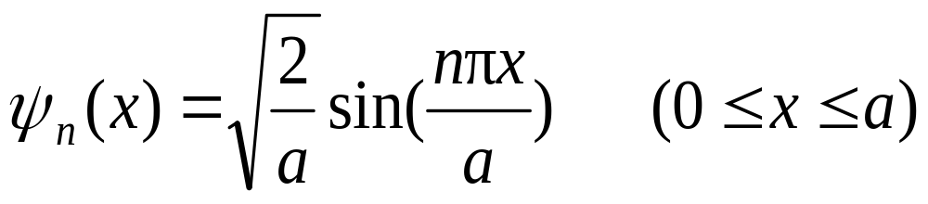
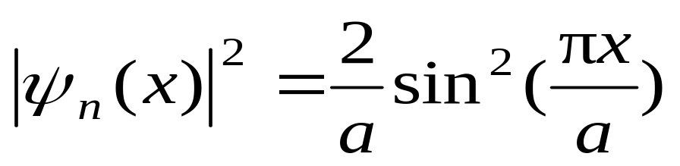
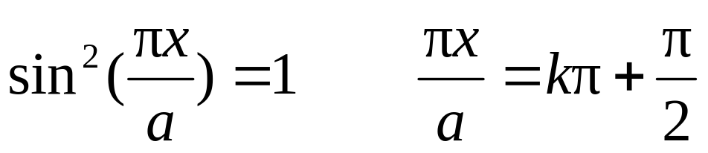
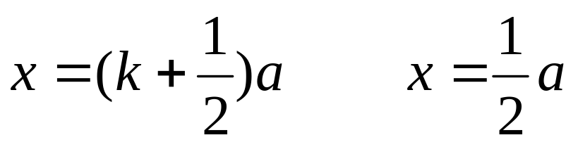
10 在一维无限深势阱中运动的粒子波函数为
求 当n=1时，发现粒子的概率最大的位置.
解

Slide 17
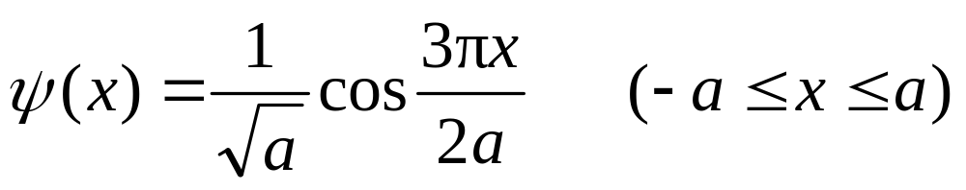
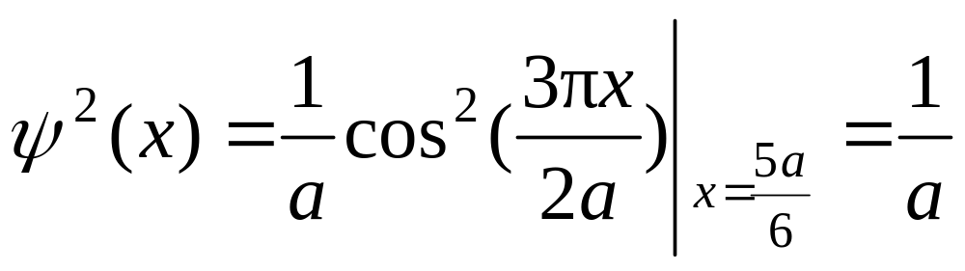
11 已知在一维势阱中运动的粒子波函数
求粒子在x=5a/6处出现的概率密度为多少？
解

Slide 18
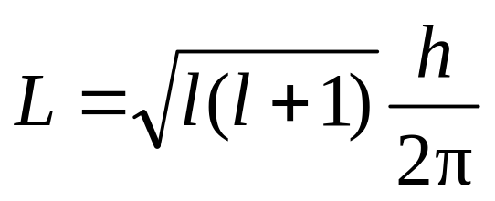
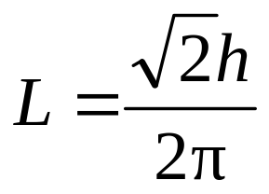
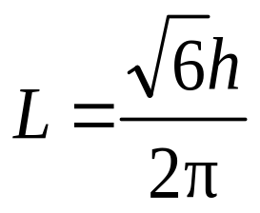
12 根据量子理论,氢原子中电子的轨道角动
量为
当主量子数n=3时，L可能的取值为哪些？
解
n=3时, l 可取0，1，2
l =0 L=0
l =1
l =2

Slide 19

13 原子内电子的量子态由n，l ，m_{l} ，ms四个量子数来表征.
当n，l ，m_{l} 一定时，不同的量子态数目为___
2
当n，l一定时，不同的量子态数目为_______
2(2l+1)
当n一定时，不同的量子态数目为____
2n²
END

